Slide 1
機器學習實戰報告
機器學習

Slide 2
Agenda
機器學習
機器學習類型
監督學習演算法|迴歸演算法分析
監督學習演算法|分類演算法分析
非監督學習演算法分析

Slide 3
機器學習

Slide 4
機器學習類型

Slide 5
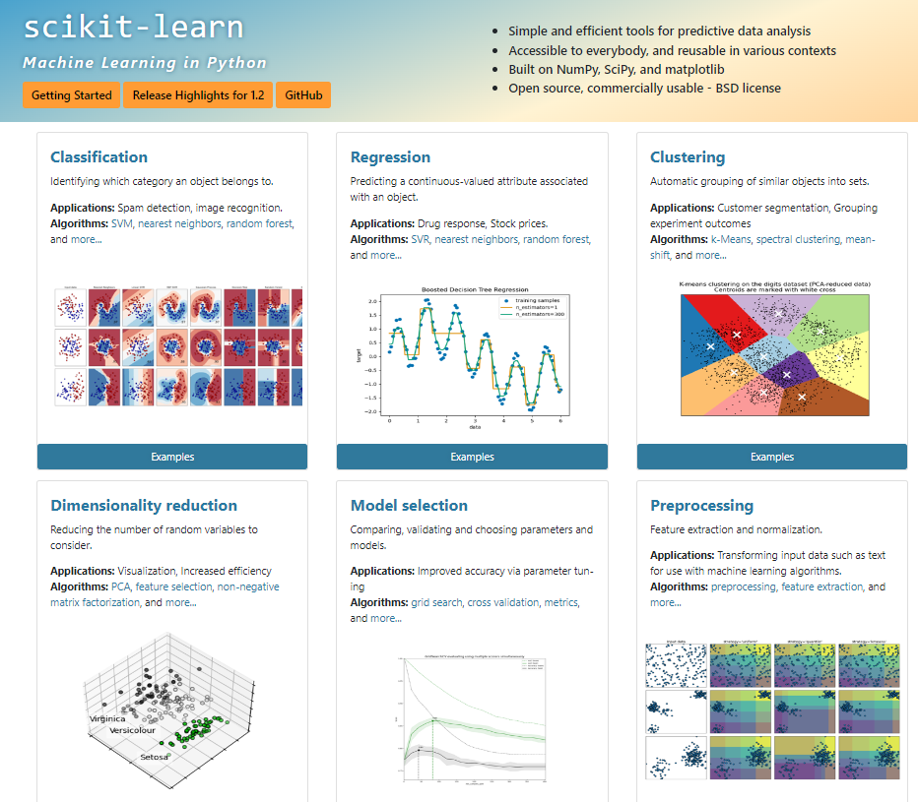
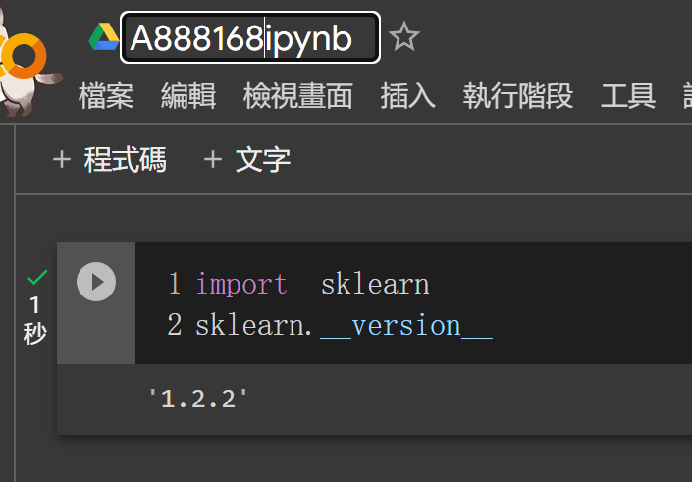
機器學習環境
https://scikit-learn.org/stable/
Google Colab

Slide 7
監督學習演算法|迴歸演算法分析

Slide 8
監督學習演算法|分類演算法分析

Slide 9
分類
二元分類 multi-class 分類
二元分類
有病|沒病,
正常normal|異常anomaly == > anomaly detection
多元分類(不同等級A|B|C|D|E|...的水果)

Slide 10
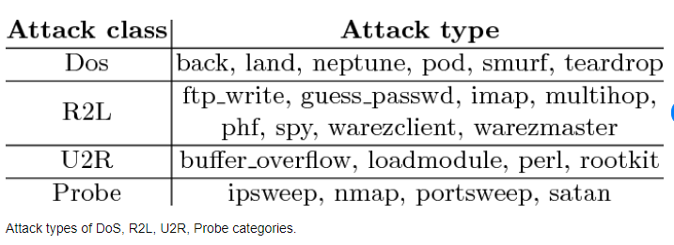
anomaly detection
KDD CUP 99
42 Columns
4大類攻擊:DOS,probe,u2r,r2l
User to Root (U2R) 提權
R2l == remote2local
https://www.kaggle.com/code/eduardohasbun/machine-learning-intrusion-detection-system

Slide 11
分類演算法
Nearest Neighbors
Naive Bayes
Decision Trees決策樹
Support Vector Machines 支援向量機
…

Slide 12
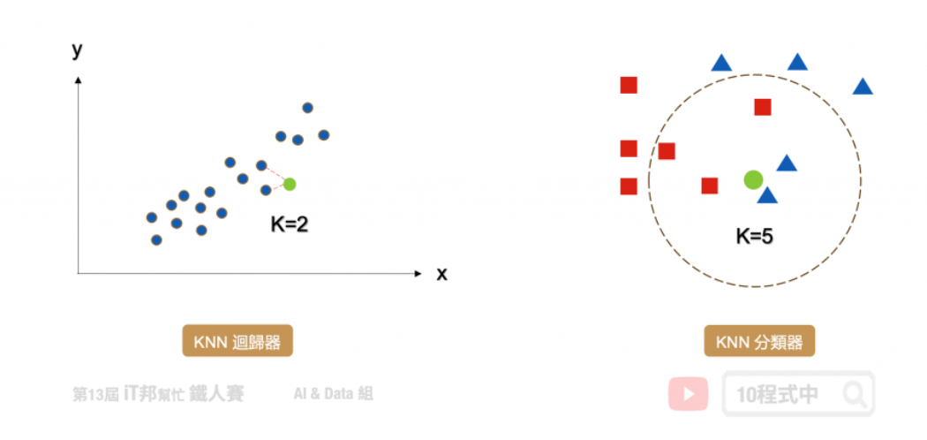
k-nearest neighbors algorithm
K-近鄰演算法 (KNN)
feature similarity
決定 k 值(奇數)
求每個鄰居跟自己之間的距離
找出跟自己最近的 k 個鄰居，查看哪一組鄰居數量最多，就加入哪一組

Slide 13
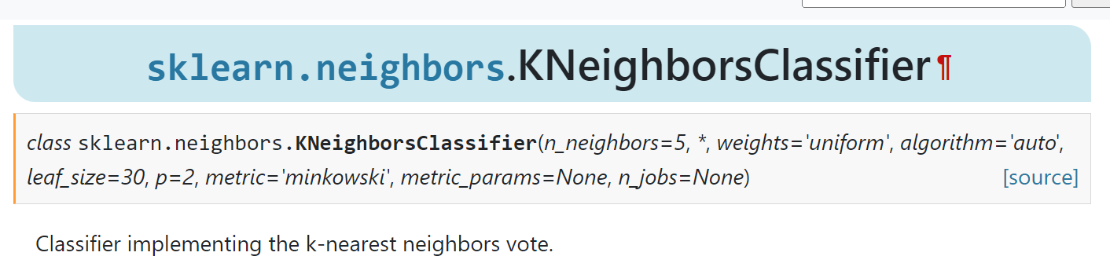
https://scikit-learn.org/stable/modules/generated/sklearn.neighbors.KNeighborsClassifier.html

Slide 14
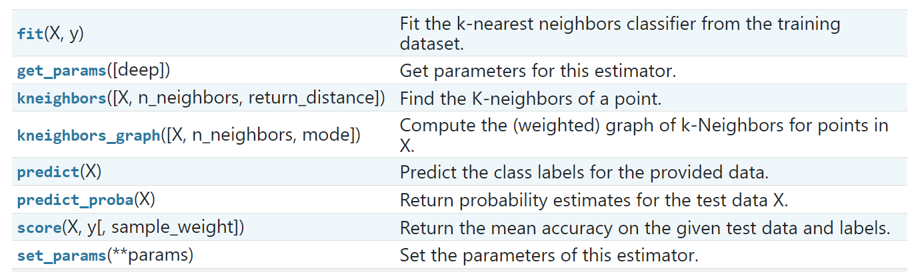
Method

Slide 15
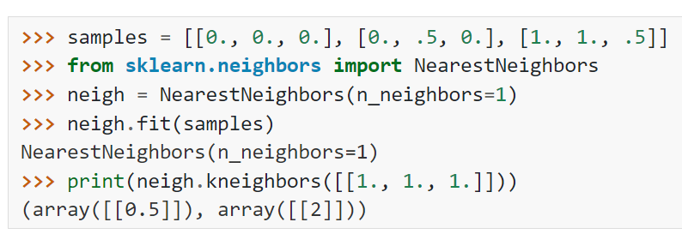
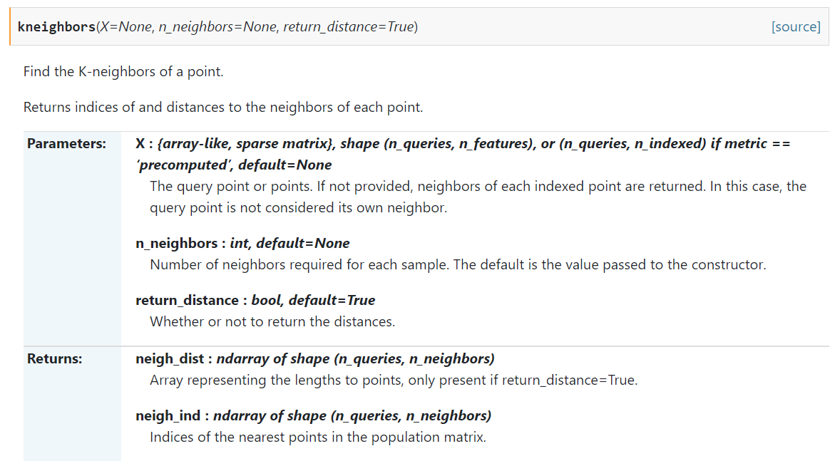

Slide 16
程式碼解說
https://www.javatpoint.com/k-nearest-neighbor-algorithm-for-machine-learning
Step-1: Select the number K of the neighbors
Step-2: Calculate the Euclidean distance of K number of neighbors
Step-3: Take the K nearest neighbors as per the calculated Euclidean distance.
Step-4: Among these k neighbors, count the number of the data points in each category.
Step-5: Assign the new data points to that category for which the number of the neighbor is maximum.
Step-6: Our model is ready.

Slide 17
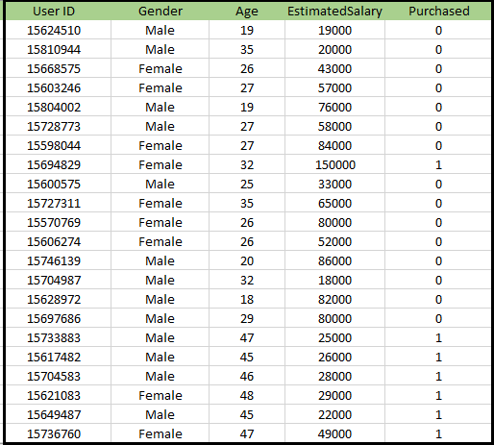
Car manufacturer company that has manufactured a new SUV car.
Data Pre-processing step
Fitting the K-NN algorithm to the Training set
Predicting the test result
Test accuracy of the result(Creation of Confusion matrix)
Visualizing the test set result.

Slide 18
分類評估指標
機器學習模型評估指標
https://zhuanlan.zhihu.com/p/86120987
一、分類
1、混淆矩陣
2、準確率（Accuracy）
3、錯誤率（Error rate）
4、精確率（Precision）
5、召回率（Recall）
6、F1 score
7、ROC曲線
8、AUC
9、PR曲線
10、對數損失（log_loss）
11、分類指標的文本報告（classification_report）
二、回歸
1、平均絕對誤差（MAE）
2、均方誤差（MSE）
3、均方根誤差（RMSE）
4、歸一化均方根誤差（NRMSE）
5、決定係數（R2）
https://ithelp.ithome.com.tw/articles/10202073

Slide 19
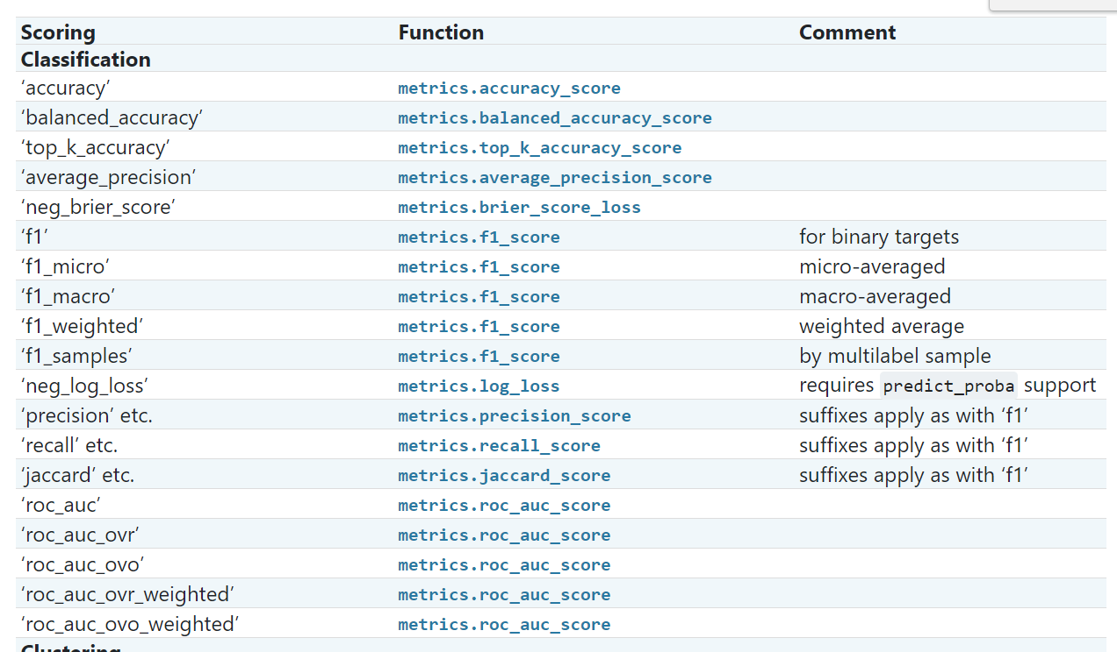

Slide 20
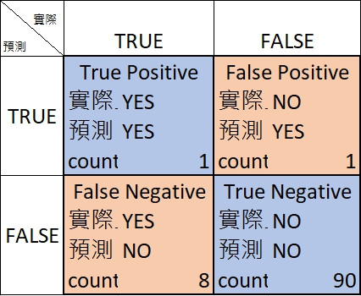
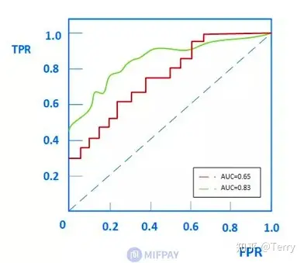
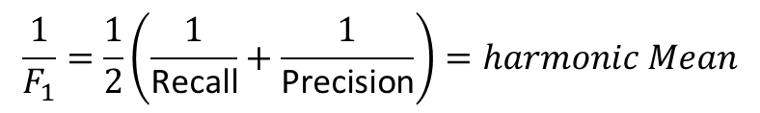
正確率Accuracy
==真的猜對的(TP+TN)除以所有猜的次數(TP+FP+FN+TN)
== (1+90)/100 = 0.91
Precision ==
What proportion of positive identifications was actually correct?
猜True(Positive)時有多少比例是正確猜對的
== TP/(TP+FP)
== 1/(1+1) = 0.5
Recall ==
What proportion of actual positives was identified correctly?
實際是對的而且也被識別出來(猜對)的比例有多少
== TP/(TP+FN) == 1/(1+8) = 0.11
== 0.89的機率把True認成False的
ROC曲線
AUC（Area Under Curve）
$$\frac{1}{F_{1}}=\frac{1}{2}\left(\frac{1}{\text{Recall}}+\frac{1}{\text{Precision}}\right)=harmonic Mean$$

Slide 21
from sklearn.metrics import roc_curve, auc
import matplotlib.pyplot as plt
y_predict = model.predict(x_test)
y_probs = model.predict_proba(x_test) #模型的预测得分
fpr, tpr, thresholds = roc_curve(y_true,y_score, pos_label=None, sample_weight=None, drop_intermediate=True)
roc_auc = auc(fpr, tpr) #auc为Roc曲线下的面积
#开始画ROC曲线
plt.plot(fpr, tpr, 'b',label='AUC = %0.2f'% roc_auc)
plt.legend(loc='lower right')
plt.plot([0,1],[0,1],'r--')
plt.xlim([-0.1,1.1])
plt.ylim([-0.1,1.1])
plt.xlabel('False Positive Rate') #横坐标是fpr
plt.ylabel('True Positive Rate') #纵坐标是tpr
plt.title('Receiver operating characteristic example')
plt.show()

Slide 22
from sklearn.metrics import confusion_matrix
confusion_matrix(y_true, y_pred)
from sklearn.metrics import accuracy_score
accuracy_score(y_true, y_pred, normalize=True, sample_weight=None)
from sklearn.metrics import precision_score
precision_score(y_true, y_pred, labels=None, pos_label=1, average='binary')
from sklearn.metrics import recall_score
sklearn.metrics.recall_score(y_true, y_pred, labels=None, pos_label=1,average='binary', sample_weight=None)
from sklearn.metrics import f1_score
f1_score(y_true, y_pred, labels=None, pos_label=1, average=’binary’, sample_weight=None)

Slide 23
Decision Trees決策樹
Decision Trees決策樹原理:Information Gain
Scikit-learn的決策樹
範例測試 == > 使用決策樹 建立 釣魚網站分類模型

Slide 24
Decision Trees決策樹原理:Information Gain

Slide 25
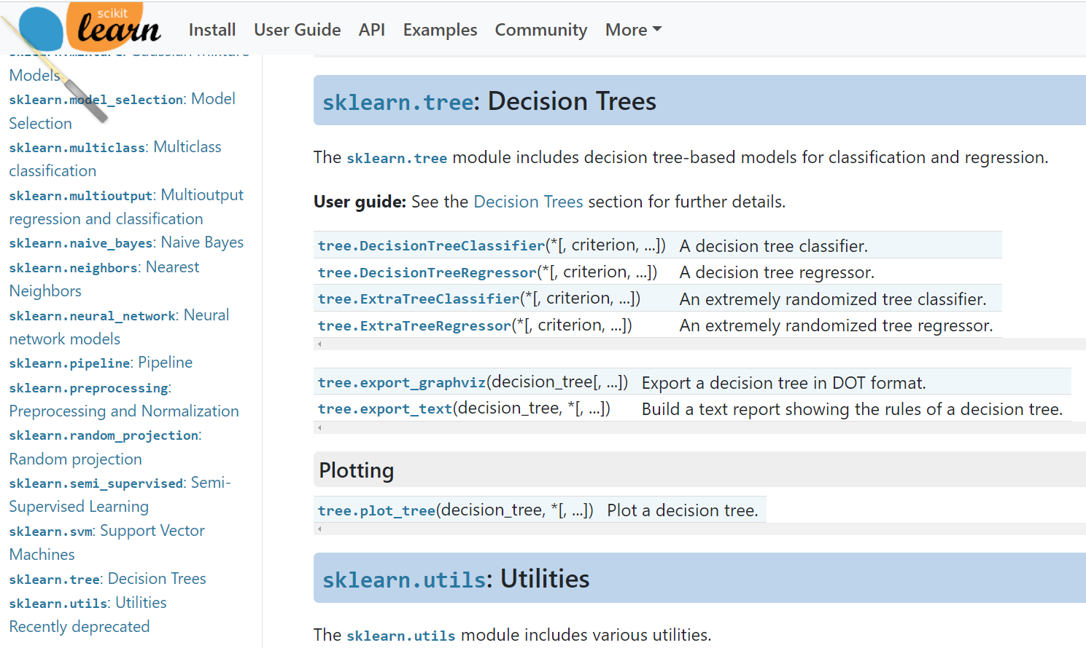
Scikit-learn的決策樹
https://scikit-learn.org/stable/modules/classes.html#module-sklearn.tree

Slide 26
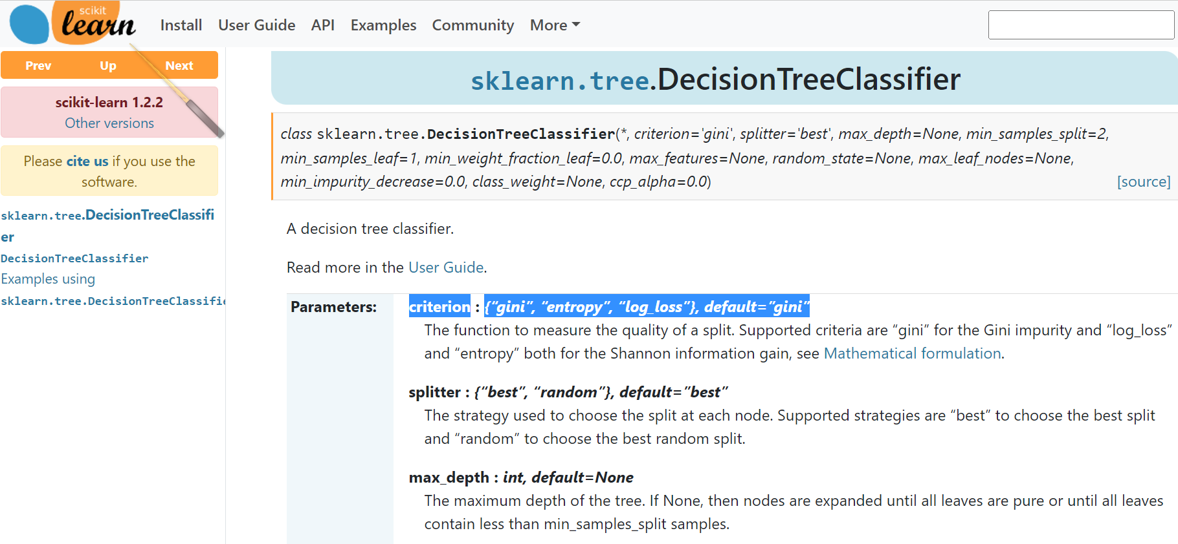
https://scikit-learn.org/stable/modules/generated/sklearn.tree.DecisionTreeClassifier.html

Slide 27
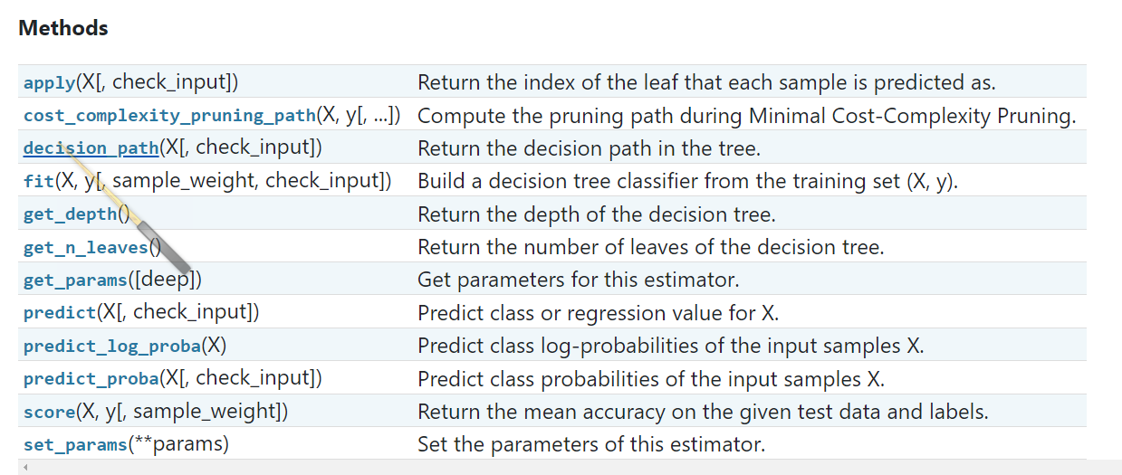

Slide 28
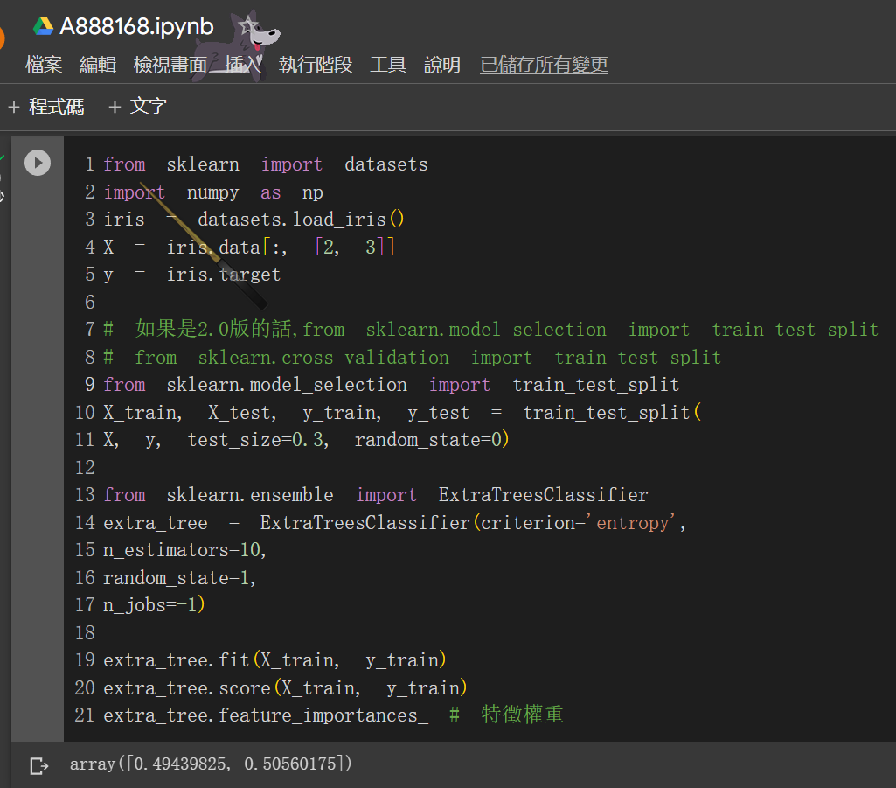
sklearn.tree.ExtraTreeClassifier
https://scikit-learn.org.cn/view/786.html

Slide 29
https://scikit-learn.org.cn/view/786.html
參數 | 說明
criterion | {“gini”, “entropy”}, default=”gini” 該函數用來測量分割的品質。支援的標準基尼不純度為“基尼係數”和信息增益為“熵係數”。
splitter | {“random”, “best”}, default=”random” 用於在每個節點選擇分割的策略。支持的策略是“最佳”選擇最佳分割和“隨機”選擇最佳隨機分割。
max_depth | int, default=None 樹的最大深度。 如果為None，則將節點展開，直到所有葉子都是純淨的，或者直到所有葉子都包含少於min_samples_split個樣本。
min_weight_fraction_leaf | float, default=0.0 一個葉節點上所需的(所有輸入樣本的)總權重的最小加權分數。當不提供sample_weight時，樣本的權重相等。
random_state | int, RandomState instance, default=None 用於隨機選擇每個拆分中使用的max_features。 有關詳細資訊，請參見詞匯表。
max_leaf_nodes | int, default=None 以最佳優先的方式生成具有max_leaf_nodes的樹。最佳節點定義為雜質的相對減少。如果沒有，則無限的葉節點數。
class_weight | dict, list of dict or “balanced”, default=None 以{class_label: weight}的形式表示與類別關聯的權重。如果取值None,所有分類的權重為1。對於多輸出問題，可以按照y的列的順序提供一個字典清單。 注意多輸出(包括多標籤) ，應在其自己的字典中為每一列的每個類別定義權重。例如：對於四分類多標籤問題， 權重應為[{0：1、1：1：1]，{0：1、1：5}，{0：1、1：1：1}，{0：1、1： 1}]，而不是[{1：1}，{2：5}，{3：1}，{4：1}]。 “平衡”模式使用y的值自動將權重與輸入資料中的類頻率成反比地調整為n_samples /（n_classes * np.bincount（y））。 對於多輸出，y的每一列的權重將相乘。 請注意，如果指定了sample_weight，則這些權重將與sample_weight（通過fit方法傳遞）相乘。
ccp_alpha | non-negative float, default=0.0 用於最小化成本複雜性修剪的複雜性參數。 將選擇成本複雜度最大且小於ccp_alpha的子樹。 預設情況下，不執行修剪。 有關詳細資訊，請參見最小成本複雜性修剪。 0.22版中的新功能。

Slide 30
https://scikit-learn.org.cn/view/786.html
方法 | 說明
apply(X[, check_input]) | 返回每個樣本預測為葉的葉索引。
cost_complexity_pruning_path(X, y[, …]) | 在最小代價複雜度剪枝過程中計算剪枝路徑。
decision_path(X[, check_input]) | 返回樹中的決策路徑.
fit(X, y[, sample_weight, check_input, …]) | 從訓練集(X, y)構建決策樹分類器。
get_depth() | 返回決策樹的深度。
get_n_leaves() | 返回決策樹的葉節點數。
get_params([deep]) | 獲取這個估計器的參數。
predict(X[, check_input]) | 預測X的類或回歸值。
predict_log_proba(X) | 預測輸入樣本X的類別對數概率。
predict_proba(X[, check_input]) | 預測輸入樣本X的類概率。
score(X, y[, sample_weight]) | 返回給定測試資料和標籤的平均精度。
set_params(**params) | 設置這個估計器的參數。

Slide 31
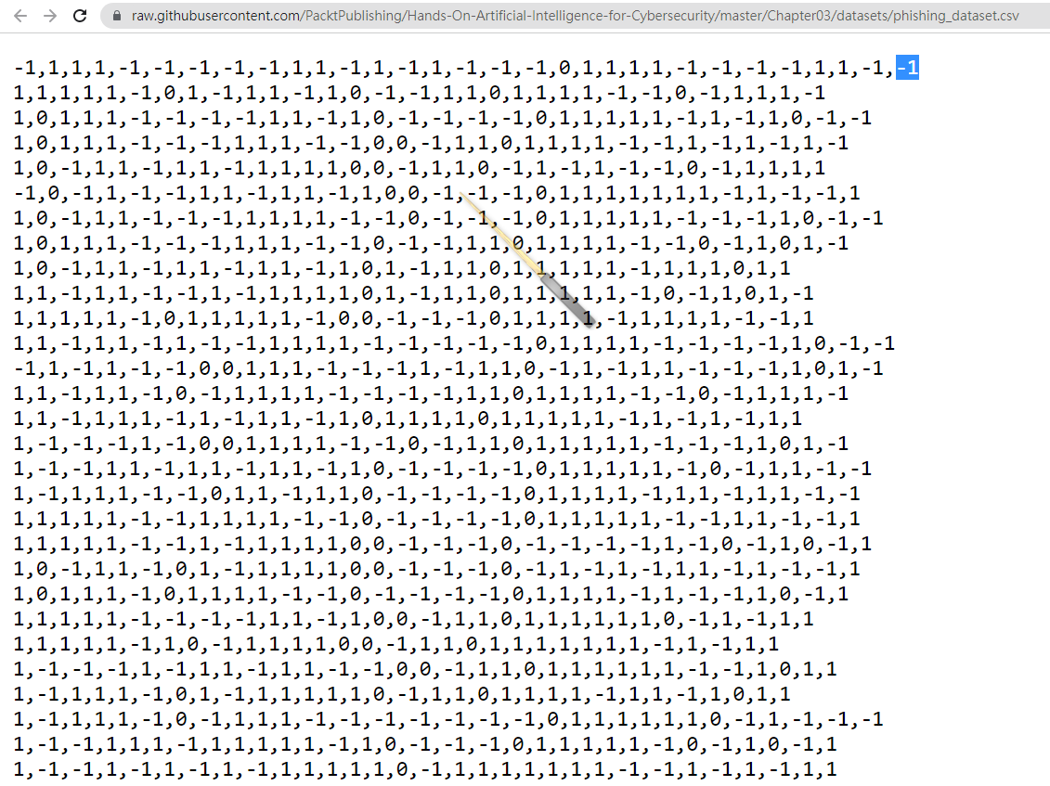
範例測試 == > 使用決策樹 建立 釣魚網站分類模型
!wget https://raw.githubusercontent.com/PacktPublishing/Hands-On-Artificial-Intelligence-for-Cybersecurity/master/Chapter03/datasets/phishing_dataset.csv

Slide 32
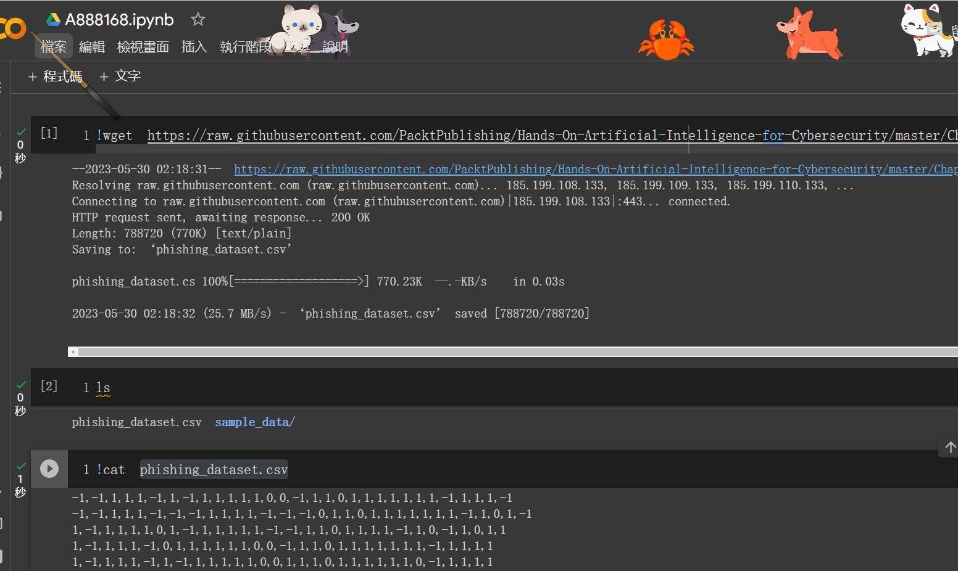

Slide 33
# -*- coding: utf-8 -*-
import pandas as pd
import numpy as np
from sklearn import *
from sklearn.metrics import accuracy_score
import warnings
warnings.simplefilter('ignore')
phishing_dataset = np.genfromtxt('./phishing_dataset.csv', delimiter=',', dtype=np.int32)
samples = phishing_dataset[:,:-1]
targets = phishing_dataset[:, -1]
from sklearn.model_selection import train_test_split
training_samples, testing_samples, training_targets, testing_targets = train_test_split(
samples, targets, test_size=0.2, random_state=0)

Slide 34
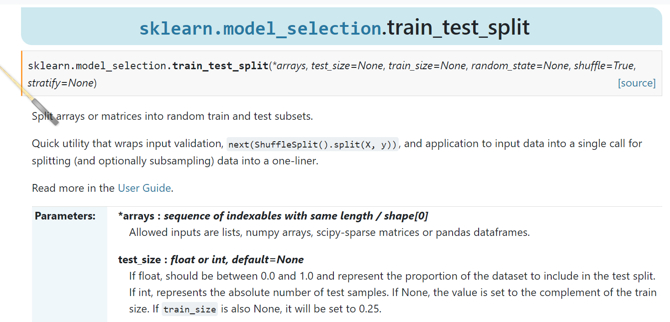
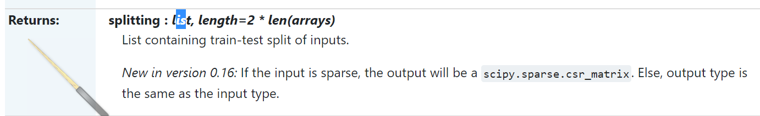
https://scikit-learn.org/stable/modules/generated/sklearn.model_selection.train_test_split.html

Slide 35
samples = phishing_dataset[:,:-1]
targets = phishing_dataset[:, -1]

Slide 36
from sklearn import tree
tree_classifier = tree.DecisionTreeClassifier()
tree_classifier.fit(training_samples, training_targets)
predictions = tree_classifier.predict(testing_samples)
accuracy = 100.0 * accuracy_score(testing_targets, predictions)
print ("Decision Tree accuracy: " + str(accuracy))

Slide 37
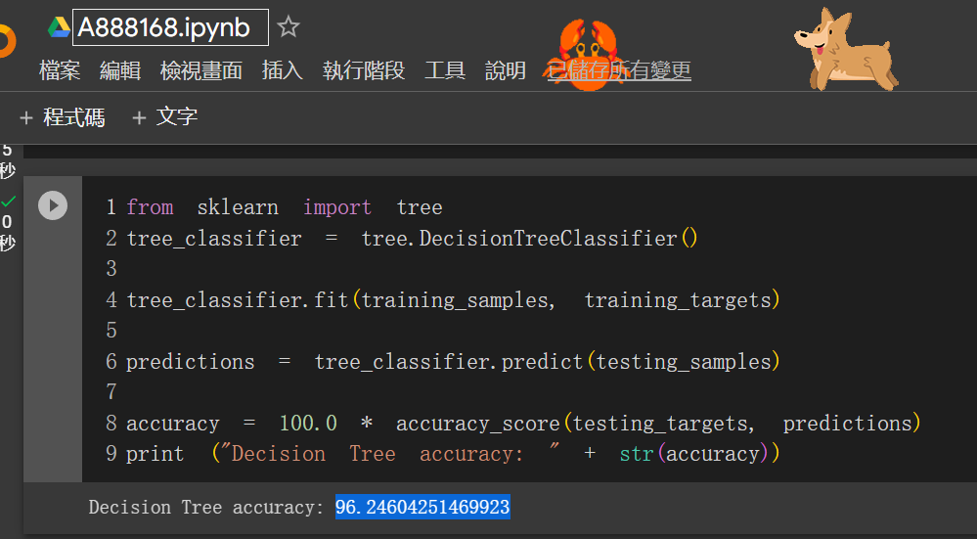

Slide 38
from sklearn.linear_model import LogisticRegression
log_classifier = LogisticRegression()
log_classifier.fit(training_samples, training_targets)
predictions = log_classifier.predict(testing_samples)
accuracy = 100.0 * accuracy_score(testing_targets, predictions)
print ("Logistic Regression accuracy: " + str(accuracy))

Slide 39
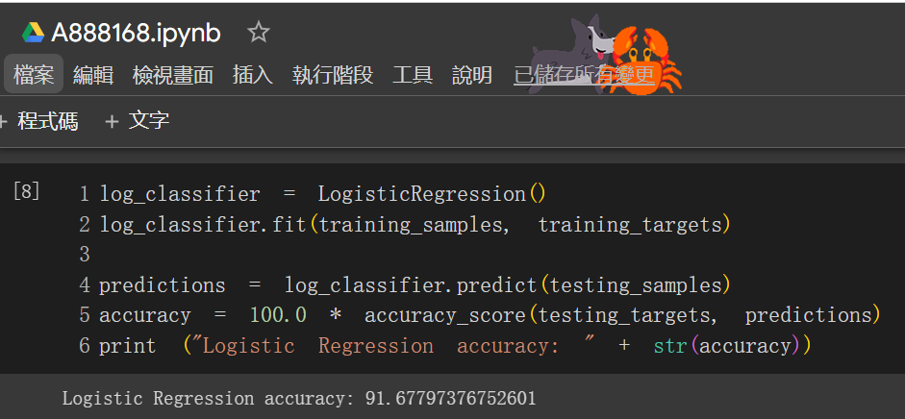

Slide 40
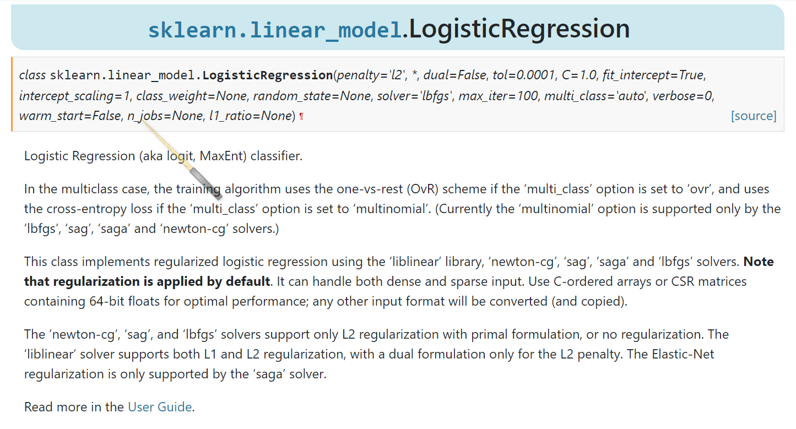
https://scikit-learn.org/stable/modules/generated/sklearn.linear_model.LogisticRegression.html

Slide 41
Support Vector Machines 支援向量機

Slide 42
非監督學習演算法分析

Slide 43
非監督學習演算法分析

Slide 44
集群分析 K-means Clustering
集群分析 K-means Clustering演算法
集群分析 K-means Clustering實測1: 使用scikit-learn套件
集群分析 K-means Clustering實測2: code from scratch

Slide 45
集群分析 K-means Clustering
1. 先設定好要分成多少(k)群。
2. 然後在feature space隨機給k個群心 (初始化做法)
3. 每個資料與所有k個群心算Euclidean distance歐式距離
4. 將每筆資料分類判給距離最近的那個群心。
5.計算新的群心
每個群心內都會有被分類過來的資料，用這些資料更新一次新的群心。
6. 一直重複3–5，直到所有群心位置不在有太大的變動(收斂)，結束。
feature space(x軸身高和y軸體重組出來的2維空間，假設資料是d維，則會組出d維空間)
歐基李德距離Euclidean distance，就是直線距離公式，從小學到大的那個距離公式，這邊距離當然也可以換成別種距離公式，但基本上都還是以歐式距離為主)。

Slide 46
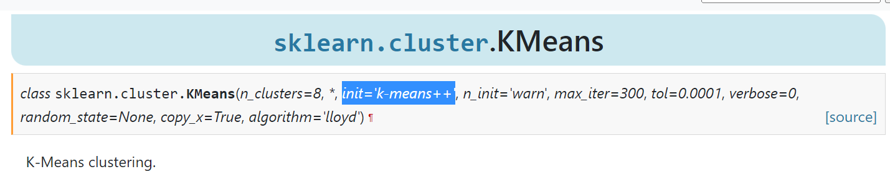
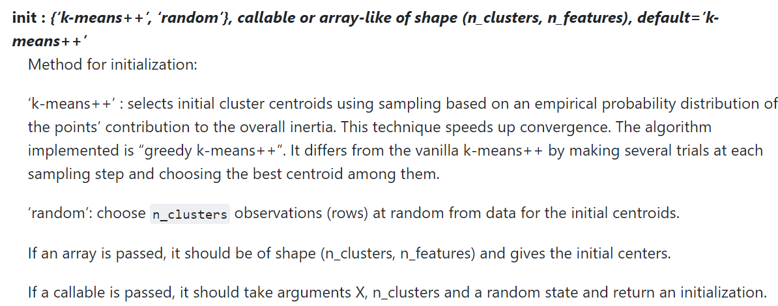
集群分析 K-means Clustering實測1: 使用scikit-learn套件
Parameters:

Slide 47
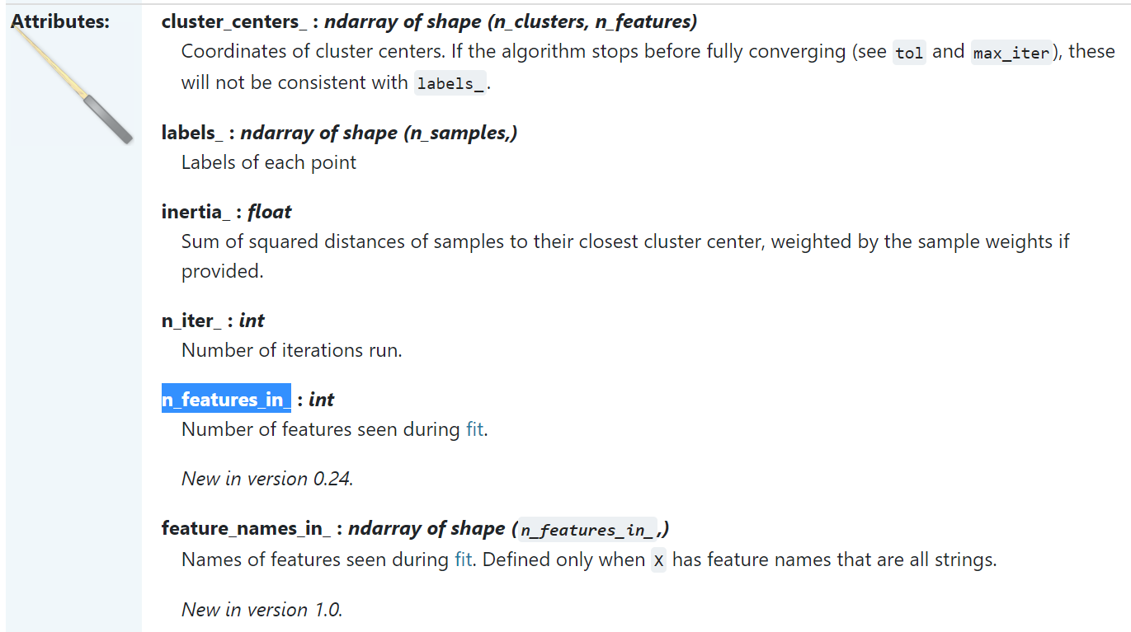

Slide 48
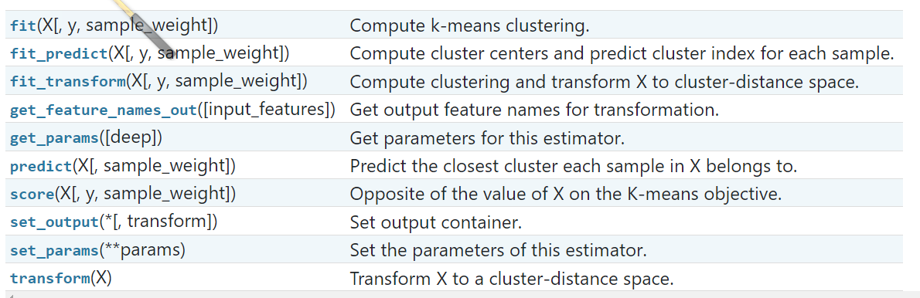
Methods

Slide 49
from sklearn.cluster import KMeans
import numpy as np
X = np.array([[1, 2], [1, 4], [1, 0],[10, 2], [10, 4], [10, 0]])
kmeans = KMeans(n_clusters=2, random_state=0, n_init="auto").fit(X)
kmeans.labels_
kmeans.predict([[0, 0], [12, 3]])
kmeans.cluster_centers_

Slide 50
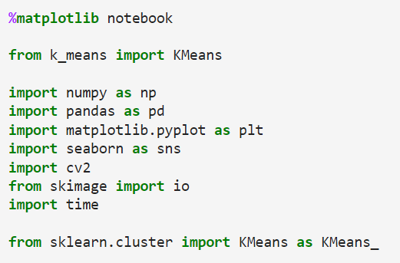
initialization_methods.py
集群分析 K-means Clustering實測2: code from scratch
(初始化做法)
import numpy as np
def forgy(X, row_count, n_clusters):
def macqueen(X, n_clusters):
def maximin(X, n_clusters):
def var_part(X, n_clusters):
https://github.com/tugrulhkarabulut/K-Means-Clustering/tree/master
k_means.py
import numpy as np
import initialization_methods as init_methods
class Kmeans:
def __init__
def fit(self, X):
def __initialize_means
def __compute_distances
def __label_examples(self, distances)
def __compute_means
def __compute_cost
def __get_values(self, X)
K-Means Clustering
主程式
model = KMeans(max_iter = 500, tolerance = 0.001, n_clusters = 5, runs = 100)
(clusters, data_with_clusters) = model.fit(X)

Slide 51
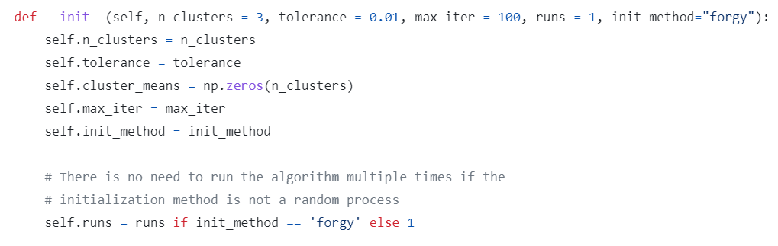

Slide 52
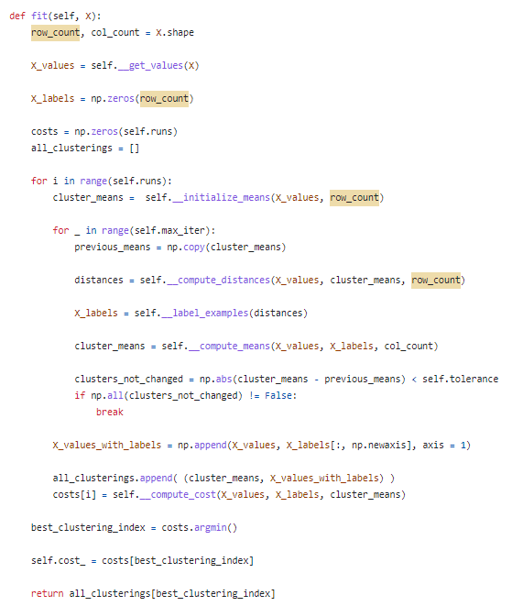
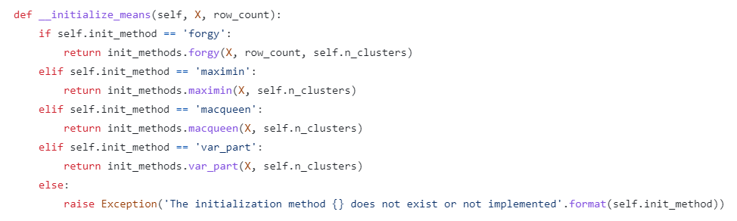
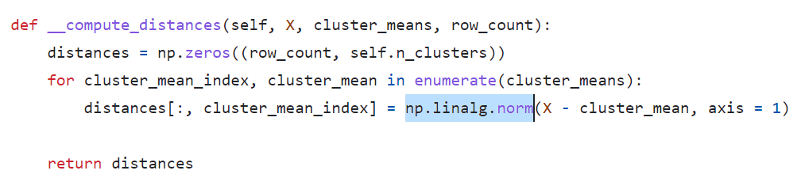

Slide 53
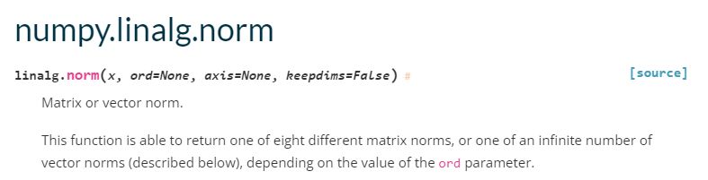
https://numpy.org/doc/stable/reference/generated/numpy.linalg.norm.html

Slide 56
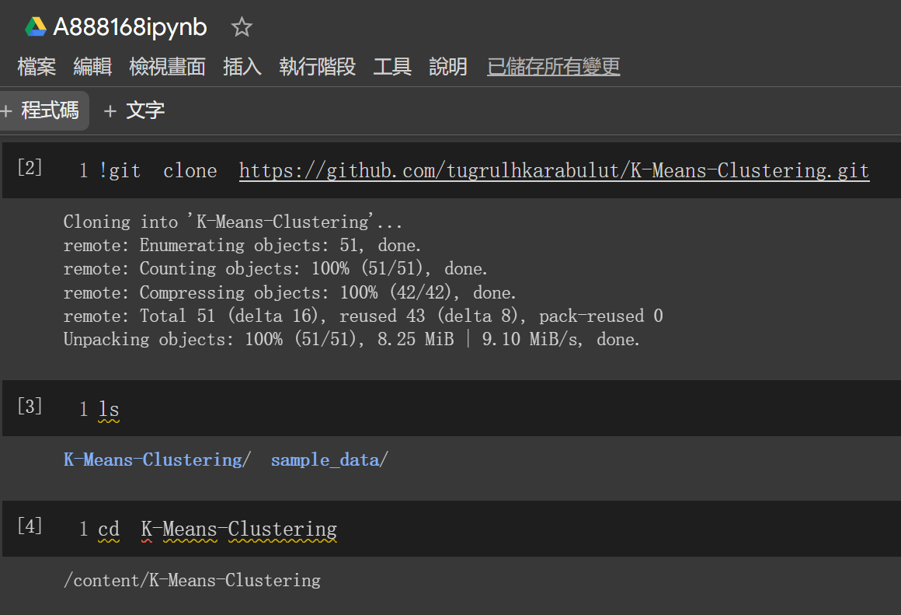

Slide 57
